Slide 1
Stručna praksa 6 (SP6)
VŠSSOV
2022.
23.05.2022.- 03.06.2022.
Dvonedeljna stručna praksa
dr Otilia Velišek-Braško
Predmetni profesor

Slide 2
Profesionalno zrelo rasuđivanje i delanje
Cilj predmeta: Da student profesionalno zrelo rasuđuje o vaspitnoj praksi i programu rada dečjeg vrtića; da se osposobi za samostalno planiranje, realizaciju i evaluaciju plana i aktivnosti, svojih i dečjih u vrtiću.
Ishod predmeta: Student može da artikuliše zdravu, celovitu i obuhvatnu filozofiju dečjeg razvoja i ranog obrazovanja i poznaje glavne izvore te filozofije; postupa u skladu s iskazanom filozofijom; sklon je promišljanju koje je usmereno na efikasnost vaspitne prakse i programa; može da artikuliše ličnu filozofiju vaspitanja i obrazovanja.

Slide 3

Smernice za praksu
Bonton oblačenja, ponašanja!!!
Poštovanje higijensko –zdravstvenih uslova PU, vrtića i dece (sanitarna knjižica, obuća za sobu!)

Slide 4
(O školi / Izdavačka delatnost / Nastavni materijali) http://www.vaspitacns.edu.rs/index.php?option=com_content&view=article&id=1295&Itemid=233
Vodič za stručnu praksu (2016)
Dnevnik stručne prakse (2016)
Obrazac 3. (str. 20) Mišljenje vaspitača
Obrazac 4. (str. 21) Potvrda o obavljenoj praksi
*Uput za praksu samo za one studente koje obavljaju praksu VAN gradskih vrtića u „Radosnom detinjstvu“ Novi Sad!!!
Od 61-72 strane je SP6
Zadaci iz Dnevnika

Slide 5
I. Podsticajnost sredine vrtića na dečiji razvoj
1. Procenite izdvojene aspekte sredine vrtića u kojoj meri podstiče ili sputava razvoj dece i to argumentom šta to podstiče ili sputava, i kako podstiče ili sputava razvoj dece.
2. Analizirajte dobijene podatke u tabeli!
3. Na osnovu dobijenih rezultata, dajte još tri predloga kako bi ste podstakni razvoj dece.

Slide 6
II. Multimedijalan sredstva u vrtiću
1. Dopunite šemu popisa multimedijalnih sredstava kojim vrtić raspolaže.
Multimediji su: štampani materijal, audio-vizuelni, audio…
2. Procenite iskorišćenosti multimedijalnih sredstava u vrtiću (izrazite u %). Zašto je to tako?
3. Kreirajte multimedijalnu prezentaciju za decu na temu koju sa decom i sa vaspitačem dogovorite. Šematski prikažite u dnevniku i opišite.
4. Analizirate pozitivan (+) i negativan (-) uticaj multimedija na razvoj dece u „T“ tabeli.

Slide 7
III. Pedagoška dokumentacija u vrtiću
1. U razgovoru sa vaspitačem zabeležite kakva pedagoška dokumentacija se vodi u vrtiću.
2. Navedite strukturu Dnevnika rada vaspitača i tematskog portfolija, odnosno koje sadržaje je potrebno evidentirati i zašto?
3. Opišite sadržaj Portfolija vaspitne grupe i Portfolio deteta (Priče za učenje)! Zašto je potrebno vodite ova dva portfolija? U čemu je razlika između navedene dve vrste portfolija?
4. Porazgovarajte sa vaspitačem kako planira vaspitno-obrazovni procesu?
Dečju zainteresovanost i ideje koliko često koristi kao polazište u planiranju procesa učenja?
Kako participiraju roditelji u planiranju i u realizaciji vaspitno-obrazovnog procesa?

Slide 8
IV. Integrisane blok aktivnosti
Tema oko koje se integriše blok aktivnosti: i šematski prikaz razgranatosti teme sa tezama planiranim sadržajima i aktivnostima, igrama…
Prvi blok integrisanih aktivnosti, situacija ili igara: (x5)
Cilj prvog bloka aktivnosti:
Ishodi :
Polazišta aktivnosti su:
Motivacija dece za prvi blok aktivnosti (povod):
Potreban materijal, sredstva, igračke u prvom bloku aktivnosti (provokacija):
Kratak opis bloka aktivnosti:
Povratna informacija o uspešnosti aktivnosti (pokazatelji) su:
Vrednovanje / samovrednovanje aktivnosti:

Slide 9
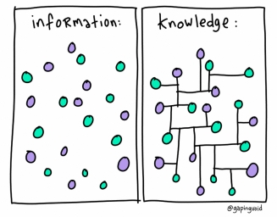
Kako smo učili?

Slide 10
Učenje
Učenje je jedinstven proces, povezan s razvojem deteta. To je proces transformacije (Pavlović Breneselović i Krnjaja, 2017).
Integrisano učenje je proces stvaranja veza između pojmova i iskustva, što doprinosi razumevanju složenosti neke teme, problema ili situacije.

Slide 11
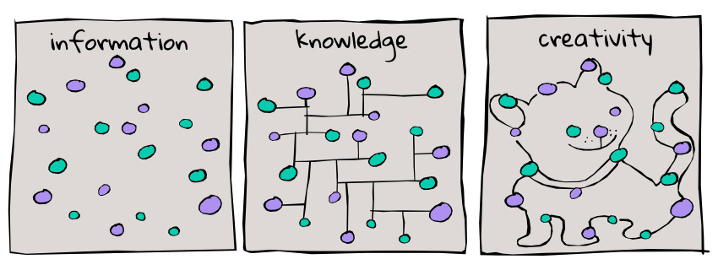

Slide 12
Dečija igra (Godine uzleta, 2018): otvorena, proširena i vođena
Senzo-perceptivna inergracija
Motorno-kognitivna integracija
Dete uči putem svih čula!
    ←
Dete uči ono što iskusi, živi i čime manipuliše
-“POKRET“ 

Slide 13
Integrisano učenje
Na ovaj način se „sagledava velika slika“ u učenju, odnosno u kontekstu, umesto da se stiču fragmentirana znanja.
Integrisan metodički pristup u svojoj suštini predstavlja uspostavljanje veza između disciplina, veština i znanja, gde se akademski sadržaji prepliću sa teorijom i praksom.

Slide 14
SLIČNO I RAZLIČITO
Tematsko planiranje VS Projektno učenje
Promislite i pitajte mentore!?

Slide 15

Uloga deteta i uloga odraslog
Tematsko planiranje
Projektno učenje
Z-Ž-N
(znam-želim da znam-naučio)
Tema
Metodika likovnog vaspitanja
Metodika razvoja govora
Metodika razvoja matematičkih pojmova
Metodika fizičkog vaspitanja
Metodika upoznavanja okoline
Metodika muzičkog vaspitanja

Slide 16
Literatura
Milošević, B., Zorić, M., Ulić, J., Colić, V. i Matović , M. (2017). Integrisani pristup u razvoju veština dece predškolskog uzrasta – Priručnik. Novi Sad: VŠSSOV.
Ulić, J. i Velišek-Braško, O. (2017). Integrisan metodički pristup u obrazovanju vaspitača. U: Izazovi savremenog obrazovanja. Internacionalna konferencija, Subotica: Učiteljski fakultet na mađarskom nastavnom jeziku u Subotici. Univerziteta u Novom Sadu, ConfSubotica2017, str. 757-770.
Colić, V., Lazić, S., Ulić, J., Janković, M. i Galić, M. (2018). Podrška ranom razvoju u učenju kroz bogaćenje dečje igre. Novi Sad: VŠSSOV.
Krnjaja, Ž. i Pavlović Breneselović, D. (2017). Projketni pristup učenju. Beograd: IPA. (pdf)
Program predškolskog vaspitanja i obrazovanja – Godine uzleta (2018). Beograd: MPNTR. (pdf)

Slide 17
Srećan rad!
Rok za Dnevnike SP 6
10.06.2022.
Hvala na pažnji!

